Slide 1
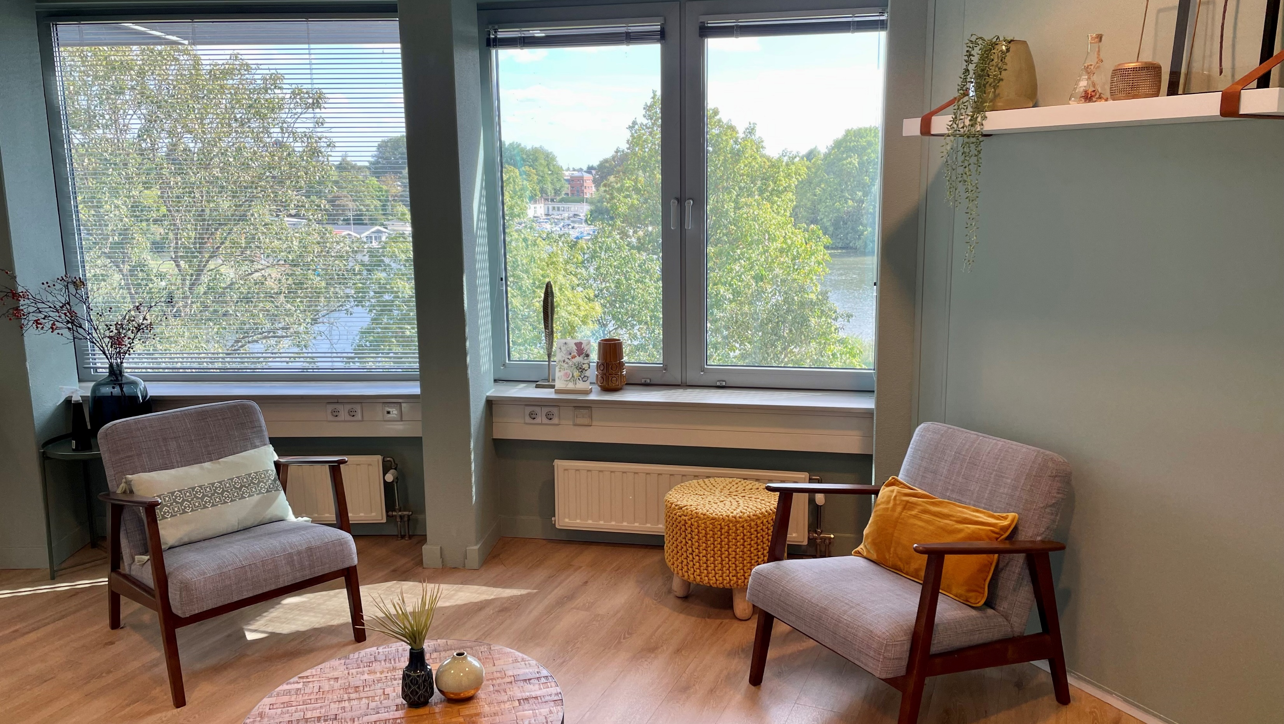




Behandelduur
9 maart 2026, Zwijndrecht
088-6460300
Gorinchem(2x), Giessenburg, Leerdam, Culemborg
100 medewerkers wv 80 behandelaars
66 % volwassenen, 34 % jeugd
regio-west@psychologenpraktijkperspectief.nl
regio-oost@psychologenpraktijkperspectief.nl
www.psychologenpraktijkperspectief.nl

Slide 2
1. Meerjaren beleidsplan
Organisatie is ‘volledig’ op orde, voor komende jaren focus leggen op:
Behandelduur beter beheersen ‘zo kort als mogelijk, zo lang als nodig’
Efficiency/effectiviteit verder verhogen door aanpassingen EPD-systeem en benutting AI
Onze def’s:
Behandelduur = facturabele minuten (totaal, en evtl per kalenderjaar)
Behandeldoorlooptijd = periode van start behandeling tot afronding behandeling

Slide 3
Behandelduur
CASUSZWAARTE
IN / EXCLUSIE
EVALUATIE
VERWIJSGEDRAG
AFRONDING
BEHANDELDUUR
BEHANDELAAR
SAMENWERKING JEUGD TEAMS
BELEID
DOORVERWIJS MOGELIJKHEDEN
GROEPSTRAINING
Behandeleffectiviteit ??

Slide 4
Meten
Behandelingen
afgerond, in periodes van 6 maanden
Per behandelaar / per vestiging / totaal
Filteren op o.a.
Afgewezen screenings
Diagnostiektrajecten
huidig K&J gemiddelde: variatie tussen behandelaars: 2000 – 3000 min
Rapportage opbouwen in Power BI

Slide 5
Beinvloeden
Training ‘ Kracht van Kort’ ……… 2025V&O, 2026 K&J
Aanpassingen in beleid tav Behandelplan: na intake al evaluatiegesprekken inplanne, concrete behandeldoelen, na evaluatie plan evtl aanpassen
Format behandelplannen aangepast, incl te besteden sessies
Behandelduur is thema in halfjaar- en evaluatiebesprekken
Behandeldoorlooptijd max 2 jaar
Intensivering samenwerking Sociaal Team: sneller afschalen, geen begeleiding
Groepsaanbod verder uitbreiden
Ouders meer betrekken, eerder ‘GGZ>context’

